Slide 1
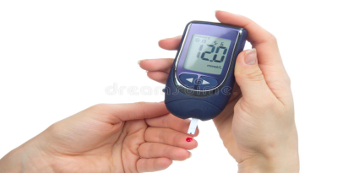
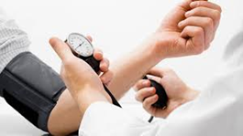
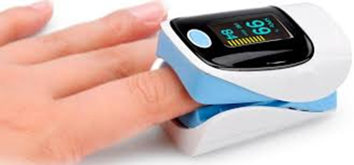
NORMAS BÁSICAS PARA REALIZAR EJERCICIO EN DOMICILIO
No realizar las sesiones de ejercicios cuando
Tesion arterial
HIPOTENSIÓN TAS < 70 mm Hg / TAD < 50 mmHg; o HIPERTENSIÓN TAS > 160 mmHg : TAD > 100 mmHg
Nivel seguro glucosa100 a 250 mg/dL
Fiebre
Esperar 2 horas entre el final de ingesta y el inicio ejercicio
Controle su saturacion .Realizarán el ejercicio con O2 si lo tiene en casa y sin sensación de disnea, dolor , fatiga…. Mejor si se controlan con pulsioxímetro > 90 % Sat O2

